Slide 1
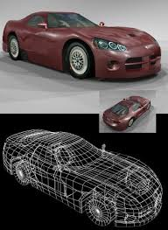
Systemy wizyjne – projekt 2013/2014
Rekonstrukcja trójwymiarowego modelu
obiektu w oparciu o sekwencję zdjęć.
Bartosz Michałek
Jędrzej

Slide 2

Plan prezentacji:
Mapa głębokości – „Pola świetlne”
Próbkowanie
Przestrzenna chmura punktów
Triangulacja
Dopasowanie tekstury
Źródła

Slide 3
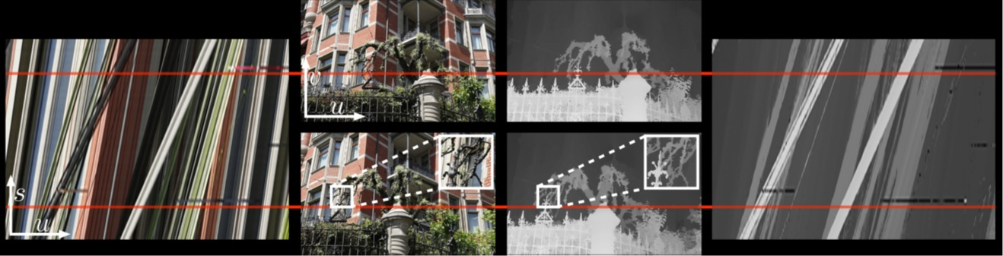
Mapa głębokości – „Pola świetle”
Wykorzystanie EPI
2 algorytmy
CDL
„Disney’a”

Slide 4
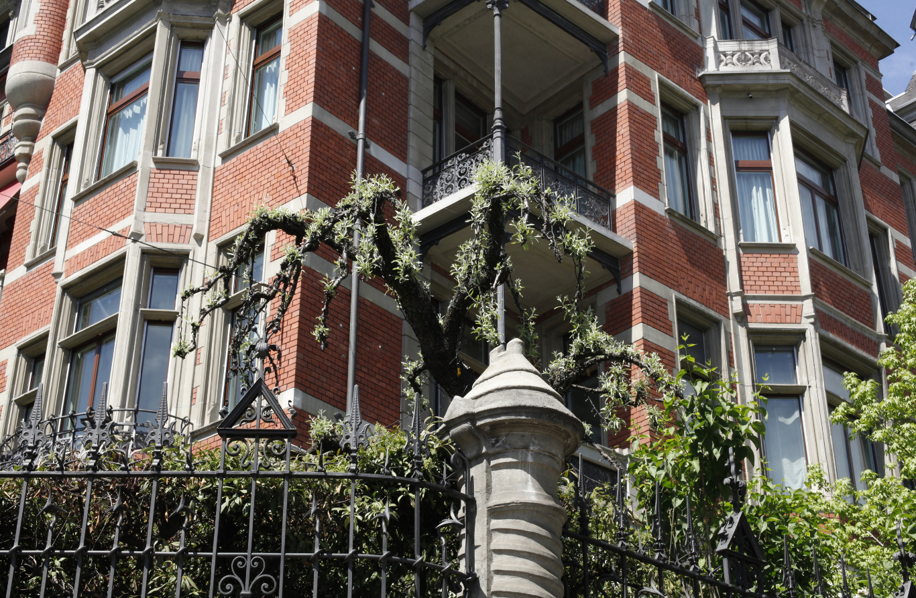

Slide 5
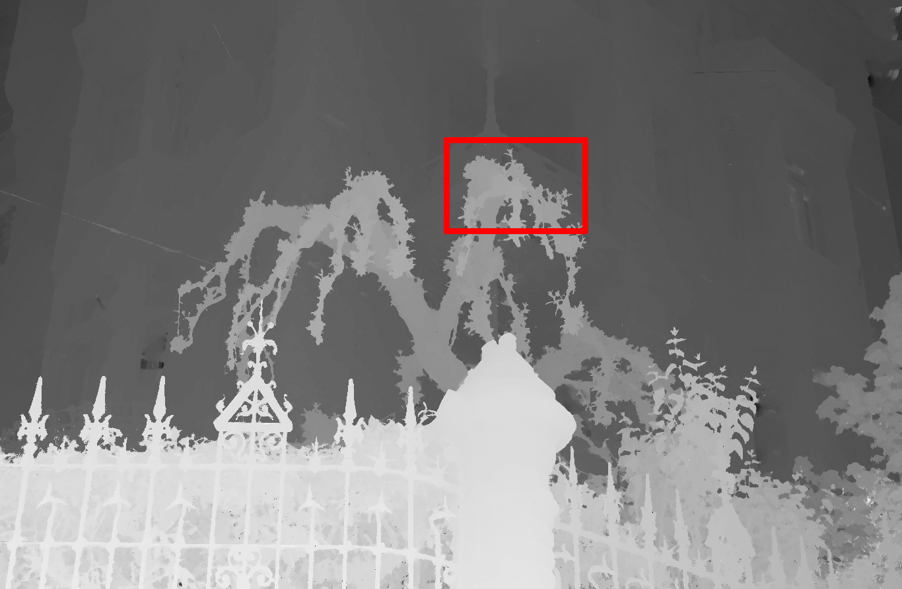
Plan prezentacji:
we

Slide 6
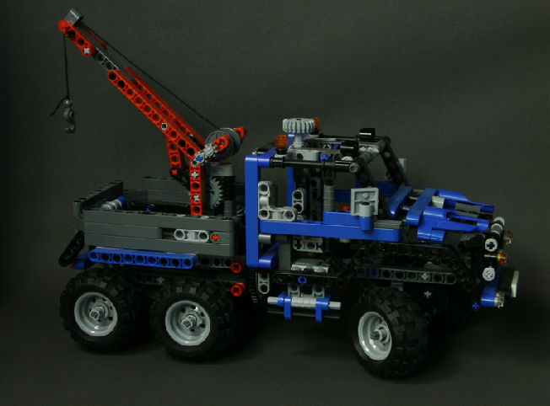
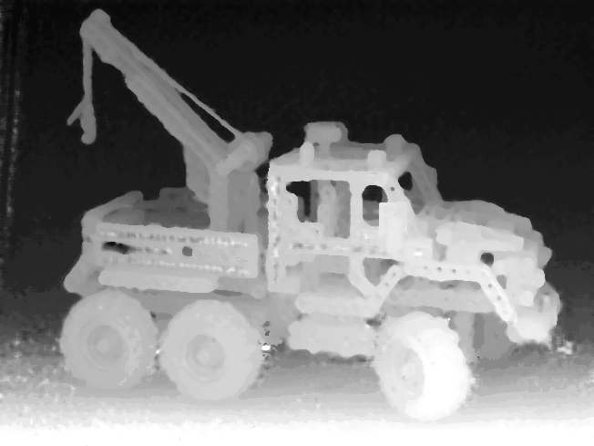

Slide 7
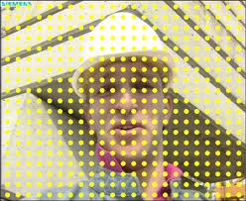
Próbkowanie
W trakcie debaty
Najprawdopodobniej zmiana głębokości, ale nie mniej niż d pikseli
Wyznaczenie głębokości ze wzoru lub przyjęcie zadanej skali

Slide 8
Tu się wklej jakoś
A tu tekst ja potrzebujesz

Slide 9
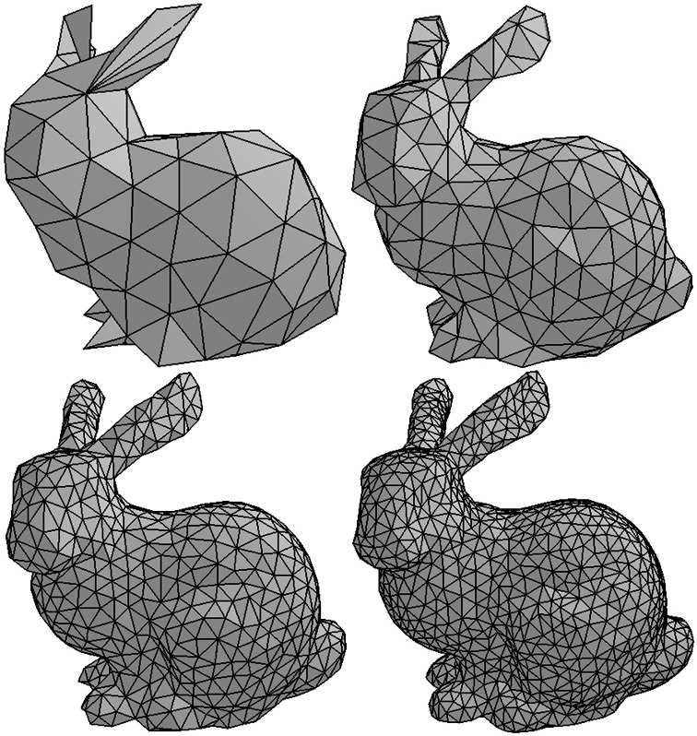
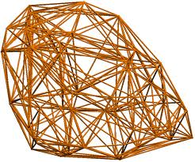
Triangulacja
Delaunay Triangulation:

Slide 10
Dopasowanie tekstury
Algorytm genetyczny

Slide 11
Źródła i literatura:
[1] C. Kim, H. Zimmer, Y. Pritch, A. Sorkine-Hornung, M. Gross,
Scene Reconstruction from High Spatio-Angular Resolution Light Fields
[2] S. Wanner, B. Goldluecke, Globally Consistent Depth Labeling of 4D Light Fields
[3] http://doc.cgal.org/latest/Triangulation_3/index.html#Triangulation_3Delaunay
[4] Z. Janko, D. Chetverikov, A. Ekart, Using Genetic Algorithms in Computer Vision:
Registering Images to 3D Surface Model
[5] http://forum.openframeworks.cc (króliczki)

